Slide 1
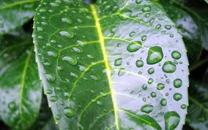
Mateřská znaménka z pohledu dermatovenerologické sestry
Miroslava Krajcová
Klinika chorob kožních a pohlavních FNOL

Slide 2
Co jsou mateřská znaménka?
Mateřská znaménka jsou považována za běžný úkaz, který se objevuje na kůži každého z nás. Někdo jich má méně, někdo více.. Některá znaménka mohou být jen estetickým problémem, jiná mohou představovat závažné zdravotní riziko. Některá jsou na místech, kde nikomu nepřekážejí, jiná se objevují na místech, která jsou viditelná anebo tam, kde nám překážejí třeba při oblékání.

Slide 3
Ne každé znaménko symbolizuje krásu.. Některá jsou pro nás natolik charakteristická, že je přijmeme za svá. Jiná ale mohou působit neesteticky a mít negativní dopad na naši psychiku..Mateřská znaménka je vhodné preventivně vyšetřit dermatologem.

Slide 4
Populaci rozdělujeme podle obsahu melaninu v kůži lidí na 6 fototypů podle Fitzpatricka:
1 / světla bílá kůže, vlasy do zrzava, oči do zelena, stále se na slunci spálí, nikdy se neopálí
2 / světla kůže, vlasy do blond, oči do modra, opálí se jen velmi mírně, při vyšších dávkách záření se spálí
3 / světlá kůže, tmavší vlasy i oči, opaluje se snadno, může se spálit ve vyšší dávce záření
4 / tmavší pokožka středomořského typu a asiatská kůže, velmi zřídka se spálí
5 / světlehnědá kůže míšenců
6 / hnědá až tmavohnědá kůže.
U lidí nízkého fototypu je nutná důsledná ochrana před sluncem pro vyšší riziko vzniku kožních nádorů

Slide 5
Odstranění znaménka vyhledávají pacienti hlavně z estetických důvodů, vzácněji z obavy o povahu znaménka. Každého pacienta, který navštíví zdravotnické zařízení s tímto problémem lékař celého prohlédne, (na naší klinice névová poradna – úterý 8 -11.30 hod.) a doporučí excizi projevu, pokud je to nutné nebo pouze další kontrolu.
Vyšetření se provádí pouhým okem, event. dermatoskopem. – ručním nebo digitálním. Odstraňují se klinicky nejpodezřelejší znaménka. Ostatní névy je možné sledovat při pravidelných kontrolách.
Pacienti stále ve většině případů přicházejí s žádostí o odstranění znaménka z estetických důvodů. Je běžné, že po rozhovoru s pacientem lékař doporučí odstranit úplně jiná znaménka, než kvůli kterým pacient navštívil zdravotnické centrum.

Slide 6
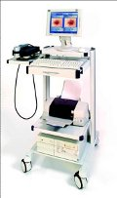
Nejmoderněji je diagnostika pigmentových znamének prováděna pomocí digitálního dermatoskopu. Tento přístroj dokáže neinvazivně, pouhým intenzivním prosvícením léze, vyšetřit jakýkoliv pigmentový útvar, zhodnotit jeho rizikovost a uložit obraz do své paměti. Při kontrolním vyšetření se poté jednoduše porovná snímek z poslední kontroly s aktuálním vyšetřením a zcela jednoznačně se zjistí, zda došlo k nějaké změně či nikoliv. Maligní zvrhnutí se takto může diagnostikovat včas, a tím se výrazně zvýší šance pacienta na přežití. Vyšetření digitálním dermatoskopem by měl provádět zkušený dermatolog, aby výsledek dobře interpretoval, zvážil další klinické aspekty a stanovil další adekvátní postup.

Slide 7
Nejvhodnější období k odstranění znaménka je čas, kdy jizva nebude vystavována slunci následujících několik měsíců po zákroku, to však neplatí v případě přítomnosti dysplazie znamének nebo dynamiky ve vzhledu a vývoji znaménka.

Slide 8
Kdy je zapotřebí navštívit kožního lékaře?
Dermatologa je zapotřebí navštívit ihned, když se nám na znaménku něco nezdá nebo když máme pocit, že se začíná nějakým způsobem jinak vyvíjet. Jedná se o případy, kdy:
se mění z plochého na vyvýšené
rozrůstá se do stran
přestává mít ostré hrany a jakoby se rozplývá
začíná svědět
některé jeho části mění barvu (tmavnou nebo světlají)
začíná mokvat nebo krvácet
došlo k mechanickému poškození znaménka (oděrem o oblečení, seškrábnutím, atd.)

Slide 9
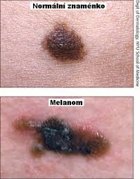
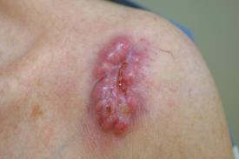
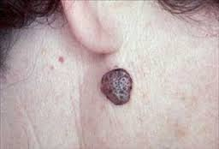
basaliom
seborrhoická veruka

Slide 10
Znaménka odstraňujeme klasicky i laserem
Odstranění klasickou metodou, tedy vyříznutím, volíme v případě pigmentovaných znamének a při podezření, že znaménko i nadále roste nebo prodělává jiné změny. Pohodlnější ošetření laserem volíme u menších a bezproblémových útvarů barvy kůže nebo světle hnědých.
Odstranění znaménka předchází konzultace s lékařem, na níž bude určen další postup na základě diagnostiky konkrétního mateřského znaménka.
Oba typy ošetření probíhají v lokální anestezii a jsou proto téměř bezbolestné. Klasické chirurgické odstranění znaménka trvá asi 15 minut ,ošetření laserem počítáme dokonce na sekundy. Po vyjmutí névu klasicky lékař řez zašije jemnými stehy. Na naší klinice provádíme excize klasicky skalpelem u větších névů , menší névy řešíme excizí kruhovými noži- „štancnami“.
Oba typy zákroků se provádějí ambulantně.
Klient po jejich provedení odchází domů.
Po chirurgickém odstranění névů vás objednáme na kontrolu a vyjmutí stehů Po zákroku laserem se na ráně vytvoří stroupek, který se během 7 až 10 dní zcela zhojí.

Slide 11
Dispenzarizace
Mezi lidmi panuje sice již určité povědomí o nutnosti kontroly měnících se pigmentových znamének, ale jen malá část si uvědomuje nutnost sledování jejich změn v čase. Mnozí pacienti totiž po prvním vyšetření a ujištění, že se o nádor nejedná, ztrácejí ostražitost a již lékaře v budoucnu nevyhledají. Nicméně vývoj znamének a jejich maligní zvrat je možné včas odhalit právě jen při pravidelných kontrolách. Po kontrole u dermatologa by měl být pacient instruován o tom, že je nutné znaménko sledovat v časových periodách a je nejlepší, když je hned určen termín další kontroly. Tyto jsou stanovovány nejčastěji po 1 roce, nejlépe po letním období, přes které na znaménka působí UV záření v nejvyšší intenzitě. Při pozitivní anamnéze, či jiných rizikových faktorech, je nutné časovou periodu kontrol zkrátit na 6 měsíců.

Slide 12
Prevence
1 / používat vyšší ochranný faktor, nebýt na slunci mezi 10,00 a 14,00, opalovat se postupně po malých dávkách
2 / u dětí minimalizovat pobyt na slunci, chránit je úzkostlivě před spálením. Novorozence slunci nevystavovat vůbec.
3/ pravidelné kontroly na specializovaném pracovišti – (melanoma day- každý rok, u nás névová poradna každý týden).

Slide 15
Děkuji za pozornost.

